Slide 1
Vzdělávací oblast:
Matematika a její aplikace
Stupeň základního vzdělávání:
1.
Vzdělávací obor:
Matematika a její aplikace
Tematický okruh:
Geometrie v rovině a prostoru
Téma:
Trojúhelníky, trojúhelníková nerovnost
Autor:
MGR. Hana Slaná
Období vzniku:
srpen 2011
Určeno pro ročník:
5.
Anotace:
Prezentace slouží ke kategorizaci znalostí
o trojúhelníku.

Slide 2

VY_42_INOVACE_14_Trojúhelníky, trojúhelníková nerovnost
Trojúhelníky, trojúhelníková nerovnost

Slide 3
Pojmenuj správně strany trojúhelníka
C
M
L
K
T
A
Q
B
R
G
S
F
E
O
P

Slide 4
Doplň chybějící vrcholy
z
b
a
h
g
c
i
y
s
q
n
o
m
t
x

Slide 5

Pokuste se sestrojit tyto trojúhelníky:
trojúhelník XYZ
x = 2 cm
y = 4 cm
z = 6 cm
trojúhelník TUV
t = 3 cm
u = 4 cm
v = 5 cm
Trojúhelník XYZ nejde sestrojit. Proč?
Pro strany trojúhelníku platí trojúhelníková nerovnost.
a + b < _____
c + b < _____
a + c < _____

Slide 6
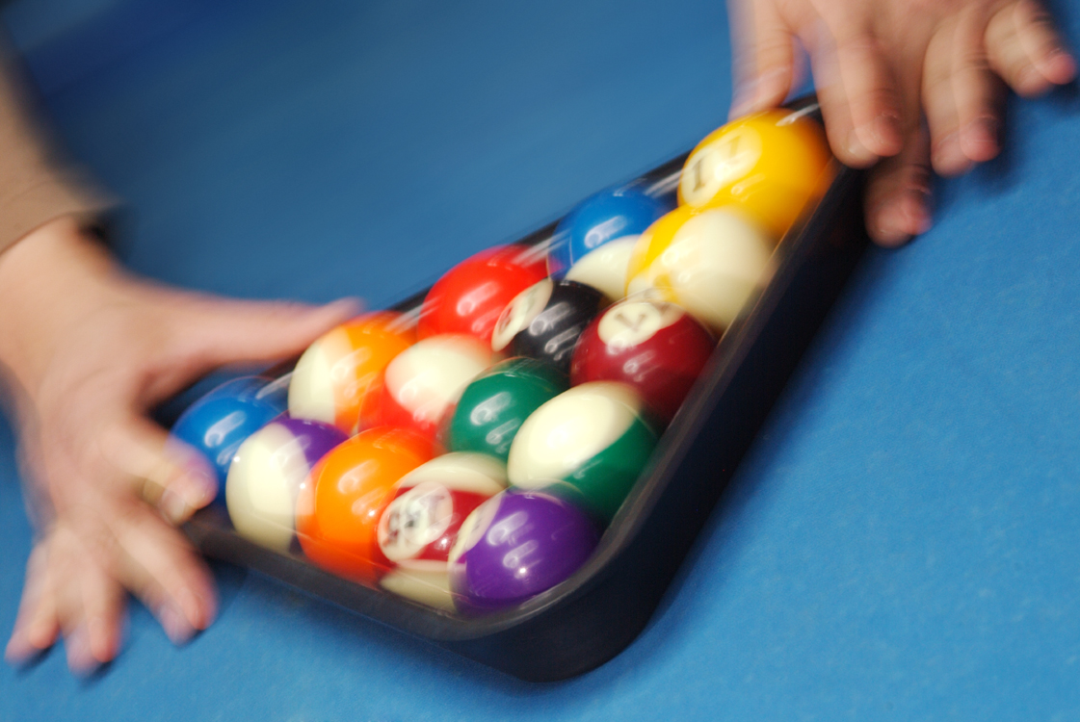
Hrajete kulečník?
Na začátku hry se koule usadí do trojúhelníka.
Tento trojúhelník má všechny strany stejně dlouhé,
30 cm.
30 cm
30 cm
Jak nazýváme trojúhelník, který má všechny strany stejně dlouhé?
ROVNOSTRANNÝ
30 cm
Pokus se narýsovat trojúhelník EFG,
e = 3 cm.

Slide 7
C
Trojúhelník ABC má délky stran:
/AB/ = 3 m
/BC/ = /AC/ = 9m
RAMENA
Shodné strany se nazývají
ZÁKLADNA
Třetí strana se nazývá
Jak se nazývá tento trojúhelník?
ROVNORAMENNÝ
A
B

Slide 8
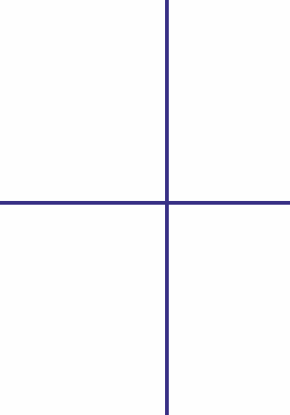
M
Toto je pravoúhlý trojúhelník KLM.
K
L

Slide 9
Použité zdroje:
Microsoft - http://office.microsoft.com

